Slide 1

最大流问题Ford-Fulkson算法
叶飞越

Slide 2
01
最大流问题介绍
CONTENTS
目录
02
Ford-Fulkerson算法基本思想
03
辅助网络

Slide 3
01
最大流问题介绍

Slide 4

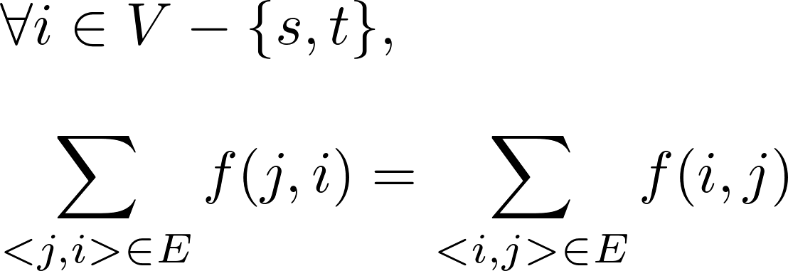
最大流问题
容量网络：有向连通图 N=<V,E,c,s,t> , 包含两个特殊点, 发点(源) s 和收点(汇) t , 每条边 <i,j> 有容量 c(i,j) .
可行流：f 为关于边集 E 的函数, 满足

Slide 5
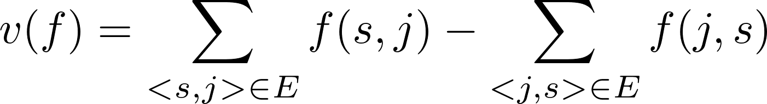
最大流问题
流量: v(f) 满足
最大流: 流量最大的可行流

Slide 6
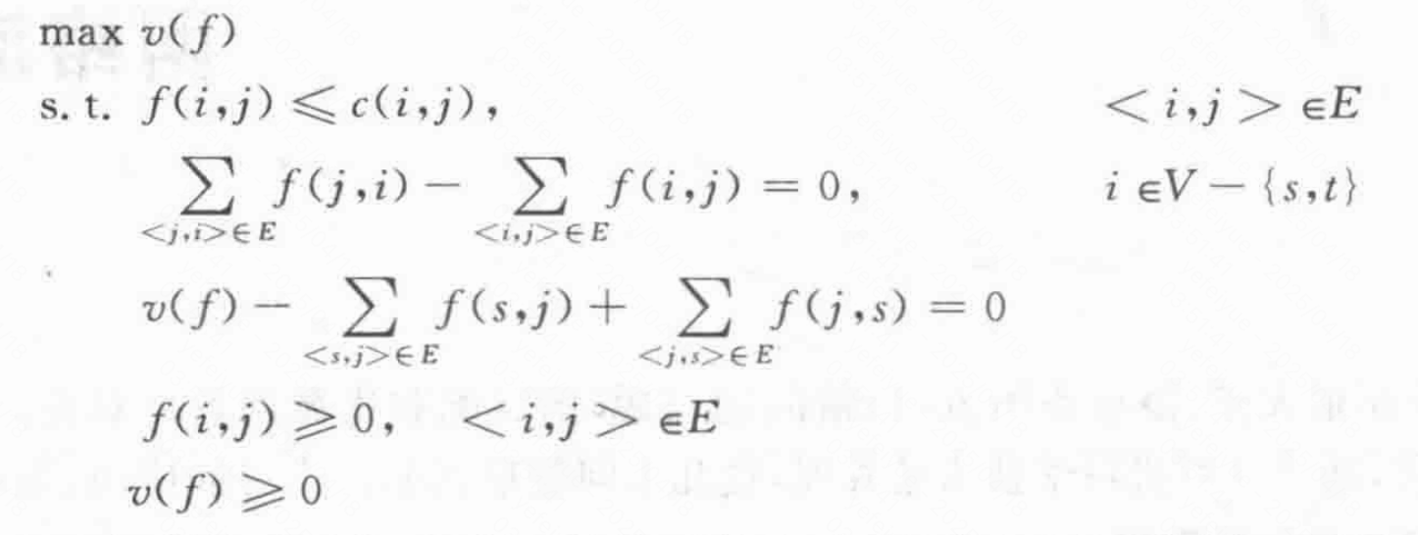
最大流问题
最大流问题基本描述：

Slide 7
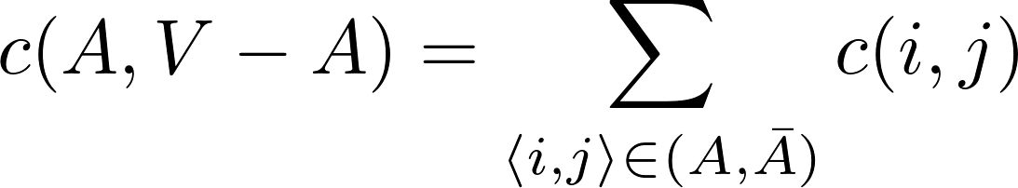
最大流问题
割集： , 称
为 N 的割集, 为割集的容量
最小割：容量最小的割集
最大流最小割集定理：容量网络的最大流的流量等于最小割集的容量

Slide 8
02
Ford-Fulkerson算法基本思想

Slide 9
Ford-Fulkerson算法基本思想
假设已经有一个可行流 f , 该如何对 f 进行微调使得整体流量增大？

Slide 10


Ford-Fulkerson算法基本思想
i-j 增广链：从顶点 i 到 j 的一条边不重复的路径, 其中所有前向边都是非饱和的, 所有后向边都是非零流的
定理：可行流 f 是最大流  不存在关于 f 的 s-t 增广链

Slide 11
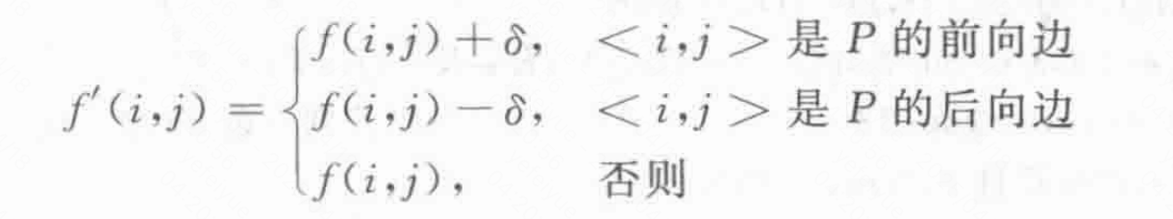
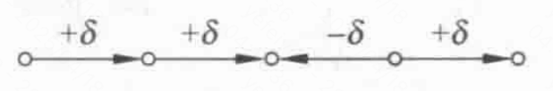
Ford-Fulkerson算法基本思想

Slide 12
Ford-Fulkerson算法基本思想
算法基本流程：用广度优先搜索找 s-t 增广链, 将增广链中的 f 值修改, 使流量尽可能大. 重复上述过程直到不存在 s-t 增广链

Slide 13
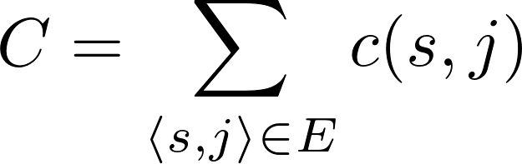
Ford-Fulkerson算法基本思想
复杂度：假设所有容量都是正整数, 算法复杂度O(mC), 其中 m 为边数，

Slide 14
03
辅助网络

Slide 15
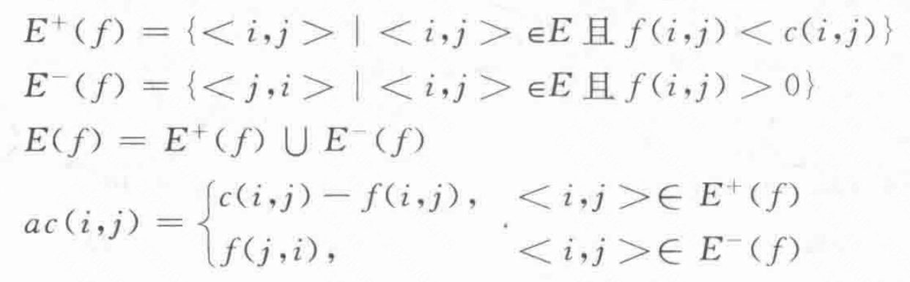
辅助网络
辅助网络：N(f) = <V, E(f), ac, s, t >
ac 称作辅助容量. N(f)也是容量网络.

Slide 16
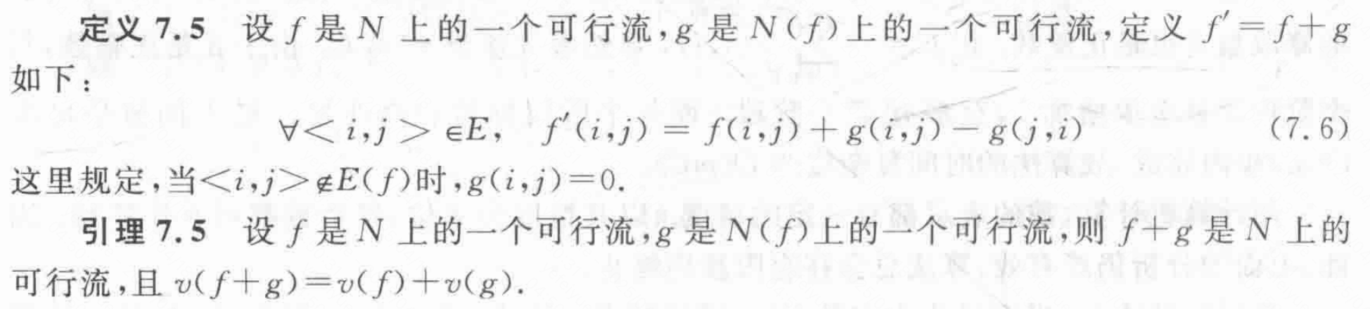
辅助网络

Slide 17
辅助网络
Ford-Fulkerson 算法中, 每次找寻找增广链，等价于在辅助网络中寻找前向增广链（不含后向边的增广链）

Slide 18
谢谢!
叶飞越

